Slide 1










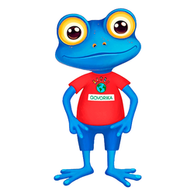


но-но-но – мы идем в кино.
Он-он-он – возьми бидон
Но-но-но – у нас темно
Ом-ом-ом – строим дом.
Ма-ма-ма – все я делаю сама
Ны-ны-ны – идут слоны
На-на-на – на лугу растет сосна.

